Slide 1
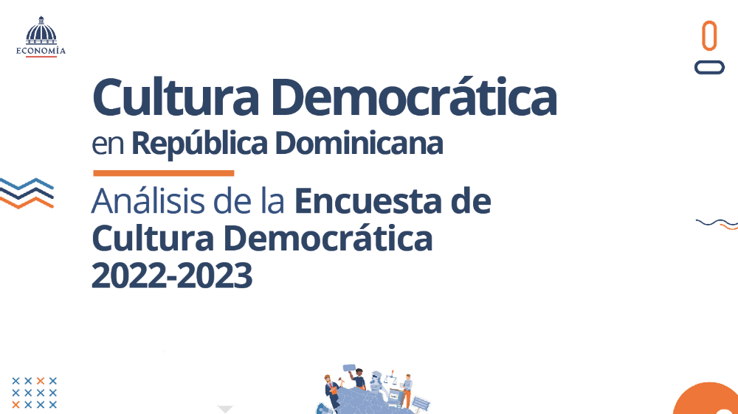
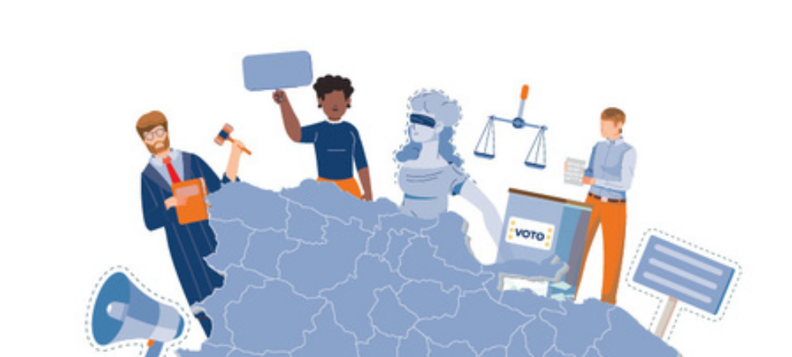
Gustavo Oliva Álvarez / Rosa Cañete Alonso

Slide 2

¿Por qué?
Desarrollo es Democracia
01
La realidad es una e indivisible, los sistemas económico, político, social, cultural y medioambiental están íntimamente relacionados.
La cultura democrática, tanto de la clase política como de la ciudadanía es un condicionante de la calidad de la democracia y la fortaleza de sus instituciones y por lo tanto del desarrollo.
02
03
Las posibilidades de enfrentar de forma efectiva la pobreza y la desigualdad del país dependen en gran medida de la cultura democrática y de la relación Estado-ciudadanía.
04
Es el resultado de un proceso histórico impulsado por el liderazgo político partidario.

Slide 3
¿Para qué?
Queremos monitorear la cultura democrática y generar estrategias para mejorarla.
Monitorear la evolución de indicadores de desarrollo relacionados con la calidad de la democracia.
Recoger los valores y prácticas de la ciudadanía.
Contar con indicadores precisos y aterrizados a la realidad del país que otras encuestas desarrolladas regionalmente.
El país se ha marcado estándares de calidad de la democracia en la END y el PNPSP que debe monitorear y las Encuestas del Cultura Democrática pretenden facilitar este seguimiento.
Es responsabilidad del Estado dominicano impulsar la transformación de valores y prácticas que refuercen la democracia.

Slide 4
ECD: Encuesta de Cultura Democrática
01
Desarrollada por Gallup, las bases de datos de las encuestas se harán públicas para impulsar la investigación.
02
3 oleadas: abril 2022, noviembre 2022, abril 2023
03
Muestra de alrededor de 2,000 hogares, margen de error de ±1.27, del ±2.19% en cada oleada.

Slide 5
Encuesta de cultura democrática: DIMENSIONES
ENCUESTA DE CULTURA DEMOCRATICA
ACTITUDES HACIA LA DEMOCRACIA
PARTICIPACIÓN POLÍTICA
CORRUPCIÓN
CLIENTELISMO
TOLERANCIA E IGUALDAD POLITICA
CONFIANZA SOCIAL E INSTITUCIONAL

Slide 6
I. ACTITUDES HACIA LA DEMOCRACIA

Slide 7
Democracia
Desde finales del siglo pasado, las democracias occidentales muestran signos de debilitamiento.
La desafección democrática tiene consecuencias negativas, como la disminución de la participación ciudadana y la aparición de fuerzas políticas autoritarias de corte populista, debido a la dificultad de los estados democráticos para abordar problemas sociales.
¿Cuáles son las actitudes hacia la Democracia en República Dominicana?

Slide 8
1. ¿Qué es democracia para los y las dominicanas?
"Imperio de la Ley"
Esto sugiere una preocupación generalizada por la percepción de que las leyes no se aplican de manera imparcial y transparente.
“Igualdad Social”
Esto refleja una preocupación por las desigualdades en el acceso a derechos fundamentales como la salud, la educación y los ingresos.
Fuente: Elaboración en base a los resultados de la Encuesta en Cultura Democrática.

Slide 9
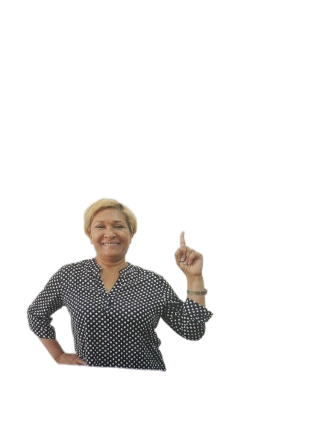
¿Qué es democracia para la gente en RD?
Vinculada a la igualdad en derechos y deberes
DEMOCRACIA
IGUALDAD

Slide 10
Factores determinantes en la problematización del Imperio de la Ley y la Igualdad Social
Fuente: Elaboración en base a los resultados de la Encuesta en Cultura Democrática.

Slide 11
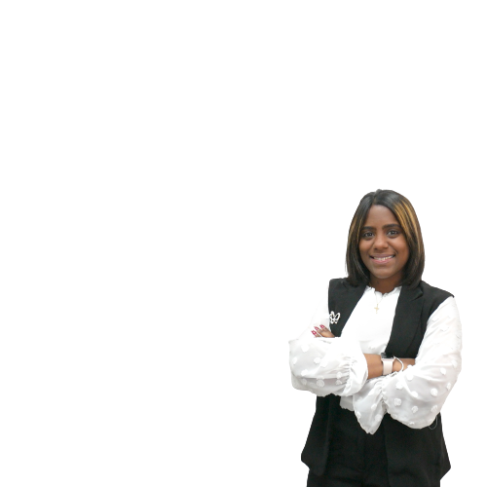
2. Apoyo a la democracia como sistema político
  El apoyo a la democracia se refiere a la adhesión de la población a los valores democráticos y su compromiso con las reglas del juego democrático.
  Suele ser estable en el tiempo: valores democráticos profundamente arraigados (socialización primaria) no dependientes de coyunturas políticas o económicas.

Slide 12
Preferencia sobre la democracia: tendencias históricas
Se observa un debilitamiento en el apoyo a la democracia en República Dominicana a lo largo de los años.
Hubo un máximo en 2008 con un 73.8% de preferencia por el sistema democrático.
Sin embargo, se ha producido un aumento en la preferencia por sistemas autoritarios y un aumento de la ciudadanía indiferente desde 2011.
Fuente: Latinobarómetro

Slide 13
Apoyo a la democracia en RD
¿Con cuál de las siguientes afirmaciones está más de acuerdo?», (%) 2022-23
Fuente: Elaboración en base a los resultados de la Encuesta en Cultura Democrática.

Slide 14
Factores que explican la indiferencia democrática
EDUCACIÓN:
La falta de educación universitaria aumenta la probabilidad de indiferencia hacia la democracia en 2.8 veces.
EDAD:
Las generaciones más jóvenes (18 a 44 años) muestran una mayor propensión a la apatía democrática (2.2 veces más).
APOYO AL CLIENTELISMO
Aquellas personas que creen que los familiares y amigos de cargos electos deben ser favorecidos con empleos y contrataciones públicas tienden a ser más apáticos hacia la democracia.

Slide 15
3. Satisfacción con el funcionamiento de la democracia
La satisfacción con el funcionamiento está relacionado con la eficacia percibida del sistema democrático para resolver los problemas y atender las demandas ciudadanas.
Afectado por factores coyunturales.
  Peligros del descontento: erosión de valores democráticos y auge de fuerzas antisistema.

Slide 16
Satisfacción con la democracia en RD y América Latina 2004-2023, (%)
En 2023, República Dominicana ocupa el 8vo lugar en apoyo al sistema democrático entre los 17 países latinoamericanos evaluados.
Fluctuaciones relacionadas en gran medida con los cambios de gobierno.
En 2020, RD experimenta el mayor aumento de la serie: de 21.9% a 38.8% (+16.9 p.p.)
Fuente: Latinobarómetro

Slide 17
Satisfacción con el funcionamiento de la democracia en RD
«¿Qué tan satisfecho está usted con el actual funcionamiento de la democracia dominicana?», (%)
El 30% de los ciudadanos y ciudadanas se sienten algo o muy satisfechos con el funcionamiento de la democracia.
Alrededor del 64% se muestra poco o nada satisfecha, lo que indica una mayoría de descontento con la democracia.
Se aprecia un patrón de polarización, con más personas extremadamente satisfechas o insatisfechas.
Fuente: Elaboración en base a los resultados de la Encuesta en Cultura Democrática.

Slide 18

¿Qué factores influyen en la satisfacción con la democracia?
01
Mejoras en sus finanzas personales
02
Confianza en el Presidente y simpatía con el partido gobernante.
03
Confianza interpersonal generalizada y la participación en organizaciones de la comunidad.

Slide 19
4. Representación : ¿para quién se gobierna?
La desafección representativa se refiere cuando sienten que sus intereses no están siendo representados por la clase política.
Esto puede llevar a cuestionar la validez del sistema democrático.

Slide 20
Representación
«De las siguientes afirmaciones, ¿con cuál está más de acuerdo?», (%)
Según Latinobarómetro, el indicador es más alto en RD que en América Latina. En 2008 y 2011 alcanza máximos del 90%.
En 2020 cae hasta su mínimo histórico, disminuyendo en 24.5 puntos. En 2023 el dato repunta de nuevo manteniéndose aún por debajo del promedio latinoamericano.
La percepción de corrupción en el gobierno, la falta de confianza en la labor del ejecutivo y la percepción de que la economía no ha mejorado son los principales factores que elevan la probabilidad de que la ciudadanía no sienta sus intereses representados.
Fuente: Elaboración en base a los resultados de la Encuesta en Cultura Democrática.

Slide 21
II. PARTICIPACIÓN POLÍTICA

Slide 22
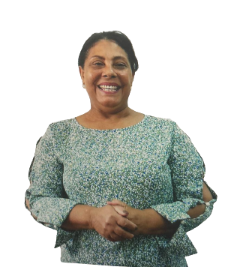
Participación política, lo que mantiene viva la democracia
01
La participación política va más allá de las elecciones y trasciende el procedimiento electoral.
02
La participación política activa y la participación en actividades cívicas fortalecen la sostenibilidad de la democracia. Cuando la ciudadanía se involucra en la política, la democracia es más sólida y receptiva a las demandas ciudadanas.

Slide 23
1. Militancia en partidos
A diferencia de la tendencia global al declive en la membresía partidaria, el 22.7% de la ciudadanía en la República Dominicana declara ser miembro de un partido político.
Además, se observa un aumento en la afiliación partidaria durante el último año de un 2.8 p.p. de la población adulta o más de 200,000 personas.
«¿Es miembro de algún partido político?», (%)
Fuente: Elaboración en base a los resultados de la Encuesta en Cultura Democrática.

Slide 24
Perfil de las personas militantes en partidos
Más común entre hombres que entre mujeres.
La membresía en partidos es más común entre la población sin estudios o estudios primarios.
No está fuertemente asociada con los niveles de educación o ingresos
Esto difiere de la tendencia global en otros países.
Más común a mayor edad

Slide 25
3. Participación política no partidaria
La participación política trasciende las elecciones y los partidos. Se refiere a la participación en grupos organizados que permiten coordinar acciones colectivas dirigidas a resolver problemas comunes o asegurar que las autoridades abordan dichos problemas.
A nivel global, en paralelo al declive de la participación convencional (voto y militancia), se produce un aumento de las modalidades no convencionales de participación política.

Slide 26
Modalidades de participación política no partidaria durante el último año
Fuente: Elaboración en base a los resultados de la Encuesta en Cultura Democrática.

Slide 27

¿Quiénes participan más en las actividades políticas no partidarias?
Las mujeres, los jóvenes, y aquellos con niveles educativos más bajos participan menos en estas actividades.
La participación política en la República Dominicana está influenciada por la afiliación o simpatía hacia los partidos políticos. Las personas militantes y simpatizantes de partidos participan más en actividades políticas que aquellos sin afiliación o simpatía.

Slide 28
III. TOLERANCIA E IGUALDAD POLÍTICA

Slide 29
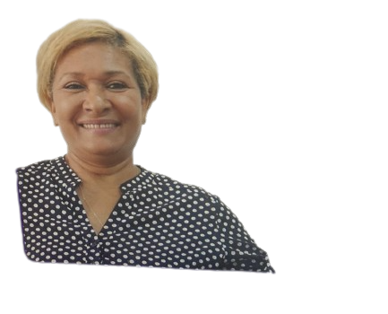
Tolerancia e igualdad política
Para Hanna Arendt «La política está basada en el hecho de la pluralidad de los hombres. Trata del estar juntos entre los diversos».
Un principio fundamental en una democracia es aceptar la igualdad de todos y todas, respetar la diversidad de opiniones y valores y proteger los derechos de las minorías.

Slide 30
Prejuicio de género:
“A la hora de votar, ¿quién le inspira más confianza, un hombre o una mujer?”
La preferencia por un candidato hombre es más frecuente entre personas de 45 y más años e ingresos bajos.
Las actitudes igualitarias son más comunes entre hombres, jóvenes y personas con estudios universitarios.
La preferencia por una mujer es más alta entre mujeres, jóvenes y los mejor posicionados económicamente.
Fuente: Elaboración en base a los resultados de la Encuesta en Cultura Democrática.

Slide 31
2. Prejuicio racial:
“A la hora de votar, ¿quién le inspira mayor confianza, una persona de raza blanca o de raza negra?”
Mujeres, personas con estudios superiores y personas en el tramo de ingresos más alto son más proclives a no condicionar su voto por el color de piel.
La mayor preferencia por un candidato negro está en los quintiles inferiores de ingreso.
Las personas sin estudios o que no superaron primaria, expresan mayor preferencia electoral por una persona blanca.
Fuente: Elaboración en base a los resultados de la Encuesta en Cultura Democrática.

Slide 32
3. Aprobación del derecho a postularse a un cargo público de minorías:
Fuente: Elaboración en base a los resultados de la Encuesta en Cultura Democrática.

Slide 33


¿Quienes son más tolerantes a las minorías sexuales, religiosas y de origen?
Los y las jóvenes
Las personas con mayor nivel educativo
Las personas con mayores ingresos

Slide 34
IV. CONFIANZA SOCIAL E INSTITUCIONAL

Slide 35
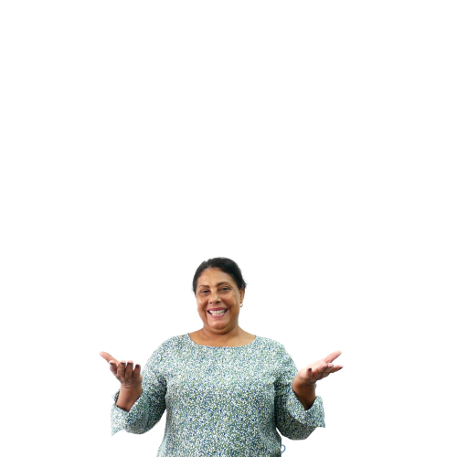
1. Confianza
01
La gobernabilidad democrática necesita de la existencia de confianza de la población en que las instituciones cumplen con sus funciones. La confianza se gana cuando la institución actúa de acuerdo con sus funciones.
02
Altos niveles de confianza en la sociedad fortalecen la cohesión y participación cívica.
Este capital social empodera a las personas para actuar colectivamente, mejorando la respuesta de instituciones políticas a las necesidades ciudadanas y la democracia en general.

Slide 36
Confianza interpersonal en RD: “¿qué tan confiables son la mayoría de las personas?”
68.9% de la ciudadanía confía poco o nada en la mayoría de las personas.
En contextos como América Latina y República Dominicana, la confianza se limita a grupos específicos, afectando la colaboración más allá de grupos primarios y orientando preferencias políticas hacia intereses particulares en vez del beneficio colectivo.
Fuente: Elaboración en base a los resultados de la Encuesta en Cultura Democrática.

Slide 37
Confianza en instituciones políticas
El Presidente es la institución que goza de mayor confianza, con un 40% de la población.
La Policía Nacional, funcionarios del Gobierno, Congreso y Senado, y Partidos Políticos apenas cuentan con la confianza de 2 de cada 10 personas.
Fuente: Elaboración en base a los resultados de la Encuesta en Cultura Democrática.

Slide 38
Confianza en instituciones sociales
En general, las instituciones sociales tienen una reputación más favorable que las públicas, y la mayoría confía en el trabajo realizado por las organizaciones comunitarias y la Iglesia Católica.
Aumento significativo entre de la confianza hacia iglesias Protestantes (+7.3 p.p.), la Iglesia Católica (+3.2 p.p.), las empresas (+4.0 p.p.) y los medios de comunicación digital (+3.4 p.p.).
Fuente: Elaboración en base a los resultados de la Encuesta en Cultura Democrática.

Slide 39
V. CORRUPCIÓN

Slide 40
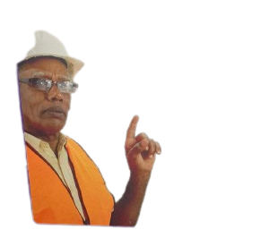
¿Qué es la corrupción?
La corrupción puede ser ejercida por diferentes actores e instituciones.
En las organizaciones, especialmente en las públicas, la práctica consiste en la utilización indebida o ilícita de las funciones de aquellas en provecho de sus gestores.
Puede ser ejercida tanto en el sector público como en el privado, así como de forma articulada entre ambos.
La corrupción es un obstáculo para el desarrollo y la democracia: corrompe los valores y la confianza y limita la capacidad de respuesta del sector público ante los problemas sociales más acuciantes.

Slide 41
Contexto histórico y regional: control de la corrupción
Personas afirmando que la corrupción en su país aumentó respecto del año pasado en RD y Latam 2016-2020, (%)
2020 supone un punto de inflexión en la capacidad para controlar la corrupción que la ciudadanía percibe en su Gobierno: con respecto a 2018, un 25% menos de la ciudadanía considera que la corrupción ha ido en aumento, caída que sitúa al país por primera vez debajo del promedio regional.
Fuente: Elaboración en base a los resultados de la Encuesta en Cultura Democrática.

Slide 42
1. Control de la corrupción estatal: niveles de corrupción en instituciones públicas respecto al año pasado
«En su opinión, ¿la corrupción en las instituciones públicas es menor, igual o mayor que hace un año?», (%)
En abril de 2022, el 39.5% consideran que la corrupción en las instituciones públicas del país era menor o igual que en el último año.
La medición de abril de 2023 muestra un giro en la percepción ciudadana: la mayoría de las personas considera que los niveles de corrupción en el Estado han aumentado con respecto a los doce meses precedentes.
Fuente: Elaboración en base a los resultados de la Encuesta en Cultura Democrática.

Slide 43
2. Prevalencia de la corrupción en sectores sociales: frecuencia con que están involucrados en actos corruptos, (%)
Existe una percepción de corrupción generalizada, la mayoría de la población entiende que todas las instituciones, menos las iglesias, están con mucha o bastante frecuencia involucradas en actos de corrupción.
Esto puede originar un dilema de acción colectiva que genera incentivos perversos para la pervivencia de los comportamientos corruptos.
Fuente: Elaboración en base a los resultados de la Encuesta en Cultura Democrática.

Slide 44
3. Justificación social de la corrupción: niveles de tolerancia hacia prácticas corruptas si resuelven problemas.
«¿Se puede tolerar cierto grado de corrupción si se resuelven los problemas?», (%)
Según el Latinobarómetro, en 2020 RD era al país con mayor tolerancia a la corrupción por parte de la ciudadanía.
En contextos con altos niveles de desigualdad y pobreza, la corrupción es concebida como un fenómeno funcional que posibilita la movilidad social ascendente por cauces informales.
Fuente: Elaboración en base a los resultados de la Encuesta en Cultura Democrática.

Slide 45
La educación de calidad es crucial para reducir la tolerancia a la corrupción:
Quienes cursan estudios universitarios son significativamente menos permisivos con la corrupción.
Fuente: Elaboración en base a los resultados de la Encuesta en Cultura Democrática.

Slide 46
VI. CLIENTELISMO

Slide 47
¿Qué es?
El clientelismo es una práctica política que se basa en intercambios de favores entre líderes políticos y ciudadanía, donde aquellos en el poder ofrecen acceso a empleos, servicios públicos o bienes de manera discrecional a cambio de apoyo político y electoral.

Slide 48
¿Cómo afecta a la democracia y el desarrollo?
01
Transforma a los ciudadanos en una clientela que busca favores en lugar de reclamar sus derechos.
02
Limita el debate sobre políticas y valores, ya que una parte significativa de la población vincula su voto a las ayudas que recibe de manera personalizada, en lugar de considerar propuestas políticas que respondan a sus valores o principios.
03
Prioriza acciones políticas de beneficio inmediato para asegurar el respaldo continuo, en lugar de abordar las causas profundas de la pobreza y la desigualdad.
04
Impulsa la contratación de funcionarios públicos, priorizando la afiliación política sobre la capacidad, lo que afecta la efectividad de las políticas públicas y la calidad de los servicios públicos que recibe la ciudadanía.

Slide 49
Contexto histórico y regional del clientelismo: es posible cambiarlo
Fuente: Varieties of Democracy Institute (V-Dem).

Slide 50
Un círculo vicioso: justificación del clientelismo.
Fuente: Elaboración en base a los resultados de la Encuesta en Cultura Democrática.

Slide 51
Justificación social del clientelismo por nivel de ingreso
Si bien las creencias legitimadoras de las prácticas clientelistas están más difundidas entre la población de menor estatus socioeconómico, las actitudes que propician el clientelismo son mayoritarias también entre las personas ubicadas en los tramos de ingreso más altos.

Slide 52
VII. CONCLUSIONES

Slide 53
Conclusiones
Los resultados de la Encuesta de Cultura Democrática muestran importantes áreas de mejora para el fortalecimiento de la calidad democrática y, por lo tanto, del desarrollo que deben estar en el centro de los planes de gobierno.
Desde el Ministerio de Economía, Planificación y Desarrollo se monitorean indicadores clave de la cultura democrática del país con el objetivo de que estos sirvan para impulsar políticas, prácticas y principios que ayuden a fortalecerla, así como monitorear su evolución.

Slide 54
La cultura política puede y debe cambiar para asegurar mayor democracia, desarrollo e igualdad.
Los resultados levantados muestran que, si bien los cambios culturales ameritan tiempo para producirse, hay indicadores en los que sí se han conseguido mejoras a través de la participación ciudadana o la decisión política.
La ECD es una muestra de la importancia que este gobierno le da a mejorar la cultura democrática del país y de los importantes retos que aún enfrentamos. El liderazgo político y gubernamental es esencial para impulsar estos cambios y el camino hacia una transformación a largo plazo.

Slide 55
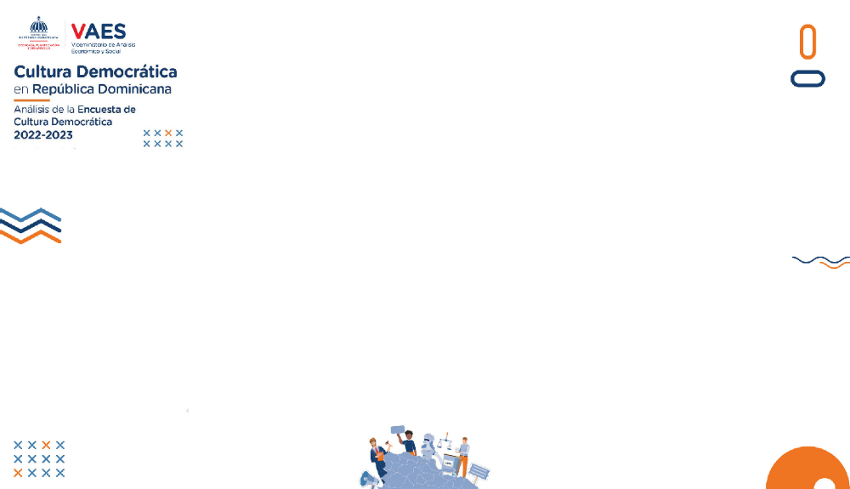

¡Muchas gracias!
https://mepyd.gob.do/vaes/culturademocratica

